Slide 1
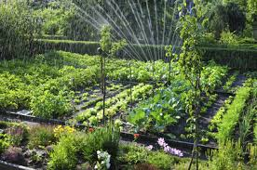
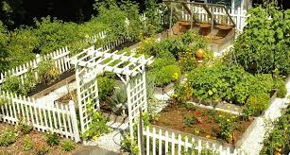
Huerto ecológico
Ángel Lobo Fernández
Isaac del Valle Rodríguez

Slide 2
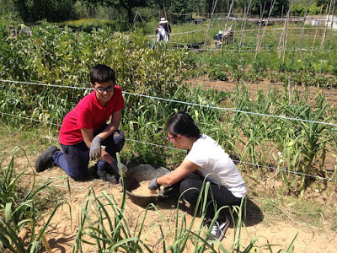
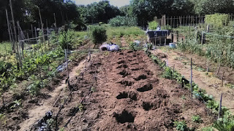
Introducción del huerto ecológico
Esta iniciativa comenzó en el año 2013 en el I.E.S San Sebastián, buscando alguna manera de fomentar el estudio y el buen comportamiento de los alumnos. Todo esto preocupándonos por los productos ecológicos. Los alumnos tendrán horas disponibles para realizar dicha actividad en las horas de tutoría y ciencias naturales, teniendo que sacar buenas notas y llevar las tareas realizadas para poder realizar dicha actividad.
Este proyecto dividirá la parcela del parque Moret cedida por el ayuntamiento de Huelva en subparcelas, dividiendo cada espacio en grupos de cuatro alumnos, los cuales serán los responsables de su parcela y su cuidado.
Algunos de los objetivos de esta iniciativa son:
Mejorar la relación alumno-profesor y alumno-alumno.
Potenciar la autoestima del alumno.
Desarrollar técnicas que disminuya el fracaso escolar.

Slide 3
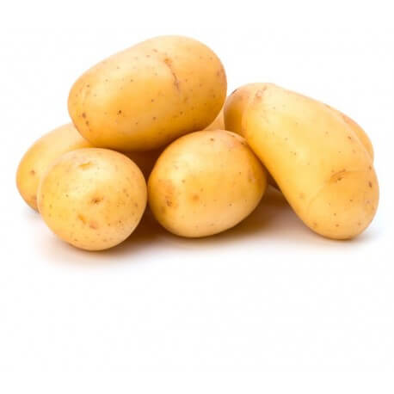
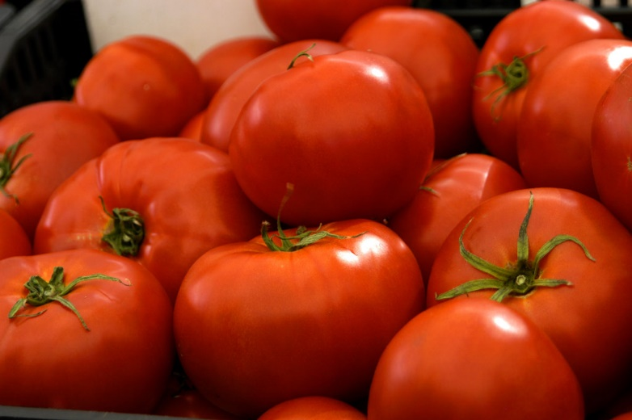
Nuestra especialidad:
En nuestro huerto, nos especializamos en tomates y patatas ecológicas.

Slide 4
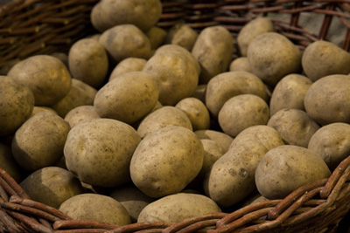
Características de las patatas
Más del 80% de agua.
Su cáscara es rica en vitamina C.
Alto contenido de vitaminas A, B (B2, B6, B11) H y K.
Contiene potasio, magnesio, zinc, fósforo, hierro y antioxidantes que retrasan el envejecimiento celular.
Un alimento muy bajo en sodio.
Constituyendo un gran fuente de energía.
Tiene un alto poder cicatrizante en cortes y arañazos.

Slide 5
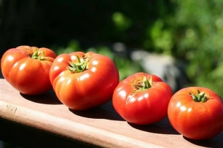
Características de los tomates
Es una fuente natural de vitaminas como: A, B1, B2, B3, B6, C, K y E.
También es una fuente de minerales: potasio, fósforo, calcio, magnesio e hierro.
Beneficios: es remineralizante, vitamizante, energizante y equilibrante celular, cualidades que podrían prevenir la formación de tumores.
Ayuda a alcanilizar y purificar la sangre
Tiene muy pocas calorías por porción

Slide 6
En qué nos diferenciamos, las patatas
Nuestras patatas
Totalmente natural
Otras patatas
No presenta nuevos brotes
Contiene sustancias químicas
Color llamativo
Si presenta nuevos brotes
Cuidado exhaustivo
Entre otros usos, nuestra patata le dará un sabor excepcional a sus guisos.

Slide 7
En qué nos diferenciamos, los tomates
Nuestros tomates
Mayor sabor
No contiene pesticidas
Otros tomates
Menor sabor
Contiene productos químicos
Más saludable
Entre otros usos, nuestros tomates son ideales para ensaladas y gazpachos.

Slide 8
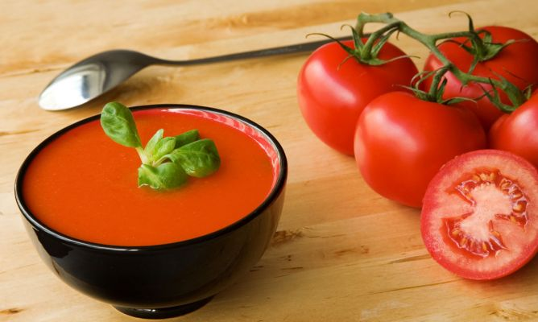
Receta de gazpacho andaluz
INGREDIENTES:
- 1/2 kilo de tomate maduro.
- 1/2 pimiento verde.
- 1 diente de ajo.
- 1/2 pepino.
- 1 dl de aceite de oliva.
- 4 cucharadas de vinagre de vino.
- 1 rebanada de pan blanco (si no dispones de pan blanco usa pan de molde)
sal fina.

Slide 9
Pasos a seguir para hacer esta receta:
Escalda y pela los tomates e introduce en el vaso de la batidora, añade el pepino pelado y troceado, el pimiento, el ajo y el pan remojado en agua. Tritura durante unos segundos y añade la sal, el vinagre y el aceite probando para rectificar si fuera preciso.
Pasa por un colador a una sopera y deja enfriar durante una hora.
Sirve el gazpacho andaluz en tazas individuales acompañando con una guarnición de dados de pan, de pepino, de cebolla, de tomate y de huevo duro.

Slide 10
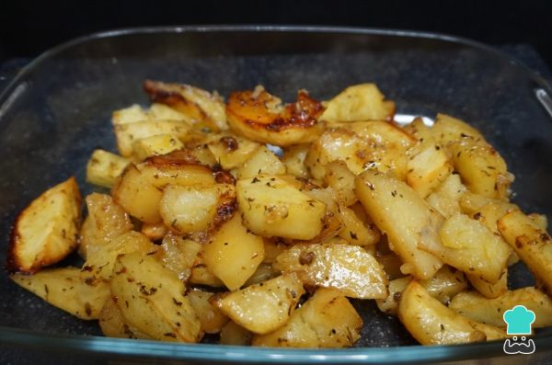
Receta de Patatas al horno con pimentón y ajo
INGREDIENTES:
1Kg de patatas
1 vaso pequeño de agua
1 vaso pequeño de vino blanco
1 cucharada postre de ajo molido
1 cucharada postre de pimentón dulce o picante
1 cucharada postre de orégano
1 chorro de aceite
1 pizca de sal

Slide 11
Pasos a seguir para hacer esta receta:
1. En un bol ponemos un vaso de agua, otro de vino blanco y el chorro de aceite.
2. Acto seguido, añadimos el pimentón dulce o picante o los dos. Lo removemos bien para preparar el aliño de las patatas asadas al horno.
3. Terminamos poniendo el ajo molido y el orégano y una pizca de sal.
4. Pelamos y cortamos las patatas, y las echamos en el bol con la mezcla de especias.
5. Removemos bien. Las dejamos reposar unos 30-60 minutos, removiendo de vez en cuando para que las patatas aliñadas con pimentón absorban bien los aromas.
6. Ponemos todo en una bandeja para el horno e introducimos las patatas con pimentón y ajo al horno a 180 ºC hasta que queden tiernas y doradas.
7. Cuando estén, ¡las sacamos y listas para comer! Como decíamos, esta receta de patatas al horno con pimentón y ajo es perfecta para acompañar cualquier plato.

Slide 12
Cómo vender nuestro producto
Para vender nuestro producto nos vamos a basar en los siguientes aspectos:
1- La conciencia ecológica: nos beneficiaremos de la moda por la creencia ecológica, que pondremos en conocimiento de los consumidores a través de la información de nuestros productos
2- La ecopostura: esto se refiere a la actitud de los consumidores por la preferencia de los consumidores por los productos ecológicos, influidos por sus grupos de referencias.
3. La ecoactividad: tenemos a nuestro favor la tendencia de actuar ecológicamente por parte de la mayoría de la población.

Slide 13
Promociones para nuestros
Para promocionar nuestros tomates, vamos a realizar las siguientes actividades:
Vender los tomates a puerta fría
Exponer nuestros productos en mercadillos locales
Marcarlos como productos ecológicos
Realizar degustaciones
Haremos demostraciones de cómo plantar una tomatera correctamente.

Slide 14
Promociones para nuestras
Para promocionar nuestras patatas, vamos a realizar las siguientes actividades:
Ofreceremos nuestro producto a los restaurantes y fruterías locales.
Tendremos una oferta de lanzamiento de 1.49€/Kg de patatas en la primera semana.
Haremos visitas guiadas a nuestro huerto ecológico.
Ofreceremos charlas a colegios para concienciar a los más pequeños de la importancia de los productos ecológicos.

Slide 15
Fijación de precio
Para fijar el precio de nuestros productos nos hemos basado en:
Tomates
No hay ningún intermediario, se abarata el coste.
Nuestros tomates tienen mayor periodo de maduración.
Patatas
El precio de nuestra competencia
Cuidado y seguimiento minucioso.
1,69€/Kg
1,49€/Kg

